Slide 1
bp4850 Kineziologie, Algeziologie a odvozené techniky diagnostiky a terapie 5
Podzim 2024
Mgr. Petr Pliska
Mgr. Klára Vomáčková

Slide 2
Temporomandibulární kloub (TMK)

Slide 3
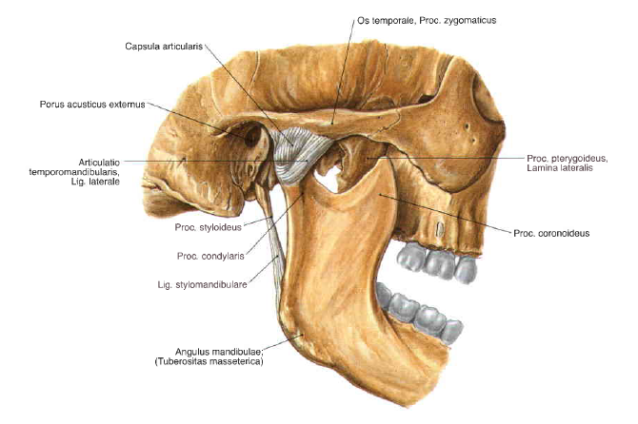
Kineziologické poznámky
Jeden z nejsložitějších kloubů
Kloub složený (diskus artikularis)
Nejčastěji používaný kloub (žvýkání, polykání, mluvení, zívání)
Na jedné kosti se nacházejí dva klouby → každý pohyb či funkční odchylka jednoho kloubu má odezvu v kloubu druhém
Kloubní plochy Caput mandibulae na proc. condylaris mandibuly Fossa mandibularis na os temporale

Slide 4
Co všechno souvisí s TMK…
Zuby
Kosti žvýkacího systému
Art. temporomandibularis
Discus articularis
Vazy TMK
Žvýkací svaly
…další svalové skupiny a měkké tkáně

Slide 5
Discus articularis
Tvořen vazivovou chrupavkou
Při otevírání se pohybuje spolu s mandibulou
Zepředu se do něj upíná m. pterygoideus lateralis přes kloubní pouzdro
Je připevněn ke kloubnímu pouzdru (část pouzdra pod diskem je pevnější)
Nemá nervové ani cévní zásobení – bolest v TMK nevychází z disku!
Zenkerův retrodiskální polštář – zajišťuje zpětný pohyb disku při zavírání úst
Ten je cévně i nervově zásobený! Při anteriorní dislokaci disku se Zenkerův polštář dostane mezi mandibulu a os temporale – bolest

Slide 6
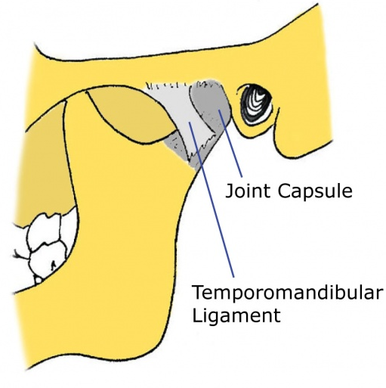
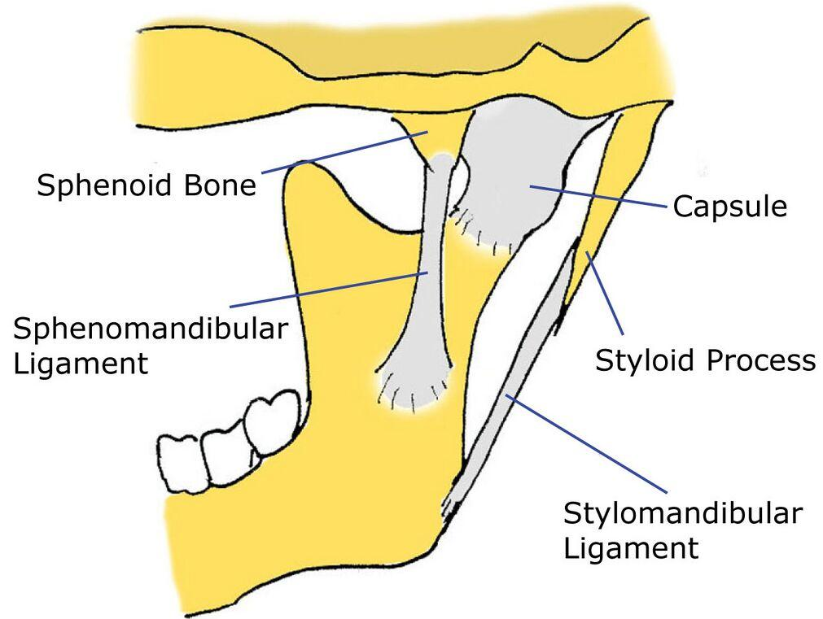
Ligamenta TMK
Mediální pohled Laterální pohled
Lig. temporomandibulare (= ligamentum laterale)
Lig. sphenomandibulare
Lig. stylomandbibulare
Zdroj obrázků: https://www.physio-pedia.com/TMJ_Anatomy

Slide 7
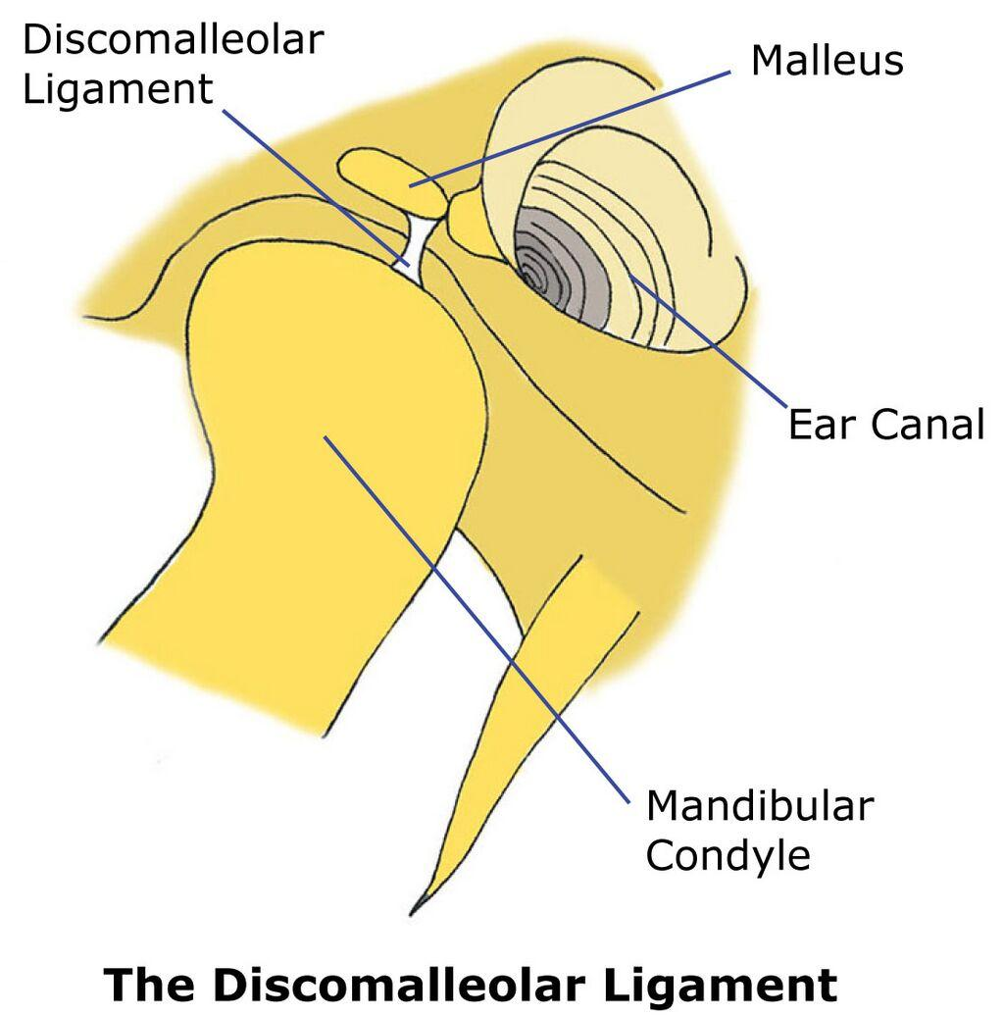
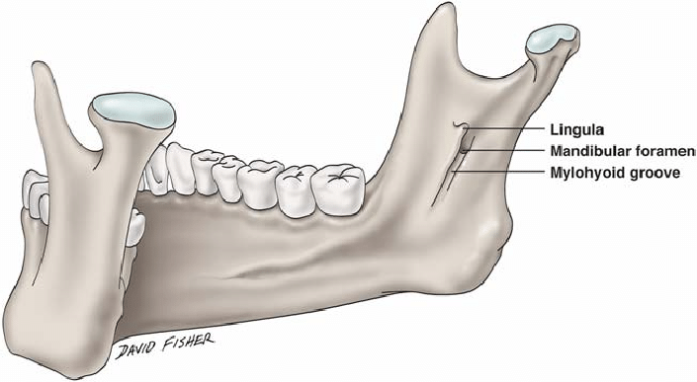
Ligamenta TMK
Lig. discomalleolare
Ligg. Antemalleolaria (jdou od lingula mandibulae na malleus)
Jejich poraněním může dojít k poškození středního ucha
Zdroj obrázků: https://www.physio-pedia.com/TMJ_Anatomy

Slide 8
Ligamenta TMK
Lig. temporomandibulare (= ligamentum laterale)
Vnější část limituje rozsah otevírání úst – v počáteční fázi vaz není napnutý a kondyl může rotovat. Po jeho napnutí musí dojít k posunu hlavice dopředu a dolů po tuberculum articulare
Vnitřní část omezuje pohyb kondylu a disku posteriorně (brání posteriorní dislokaci)
ligamentum mediale − na vnitřní straně kloubu
Přídatná ligamenta – spheno a stylomandibulare
Lig. Stylohyoideum – kalcifikace = Eagle’s syndrom – pocit cizího tělesa v krku, bolest krku

Slide 9
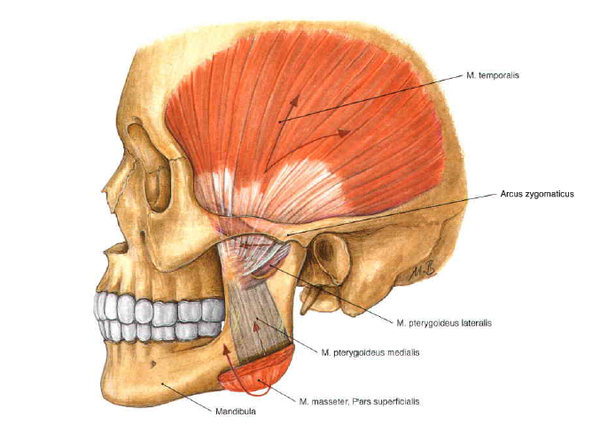
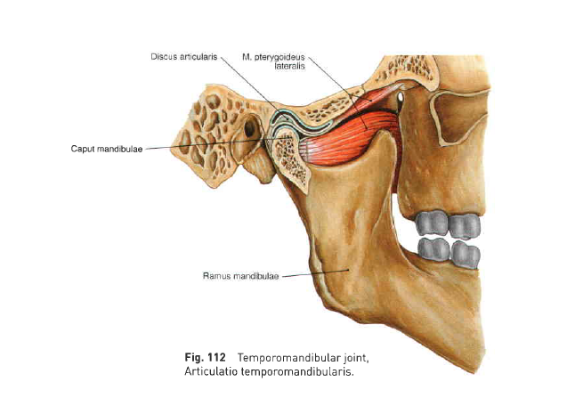
Svaly TMK

Slide 10
Svaly TMK
M. temporalis
elevace mandibuly + přední vlákna protrakce, zadní retrakce mandibuly
M. masseter
elevace mandibuly + povrchová část protrakce, hluboká retrakce mandibuly
M. pterygoideus medialis
Oboustranně elevace, jednostranně tah mandibuly na opačnou stranu
M. pterygoideus lateralis
Oboustranně protrakce mandibuly, jednostranně tah mandibuly na opačnou stranu, zahajuje depresy mandibuly
Mimické svaly + platysma (depresor mandibuly!)
Buccinator – při jeho stažení může být suchost v ústech + vliv na polykací reflex
Význam jazyka – napětí ústního dna a pohyb mandibuly
http://www.triggerpoints.net/muscle/masseter
http://www.triggerpoints.net/muscle/lateral-pterygoid
http://www.triggerpoints.net/muscle/medial-pterygoid
http://www.triggerpoints.net/muscle/temporalis

Slide 11
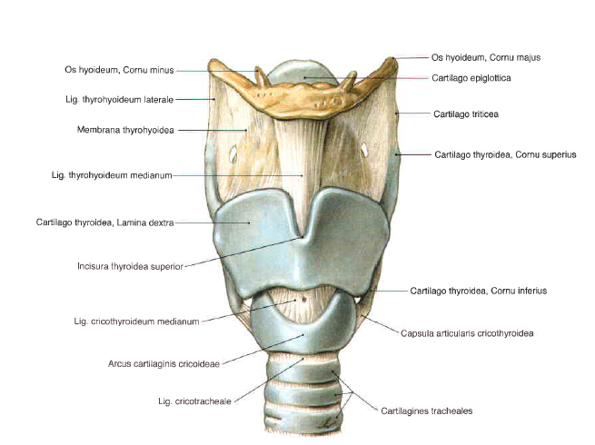
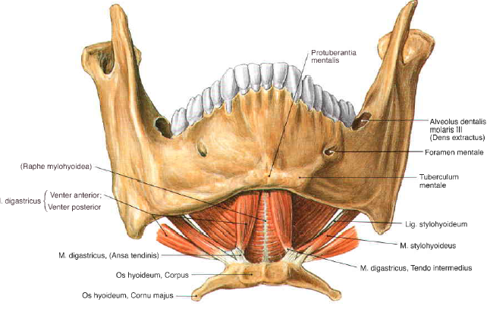
Jazylka
„Křižovatka funkčních poruch“
Tah infra a suprahyoidních svalů
Vyšetření polykacího aktu – hodnotit bez vědomí pacienta (např. nechat polknout doušek vody), následně palpace

Slide 12
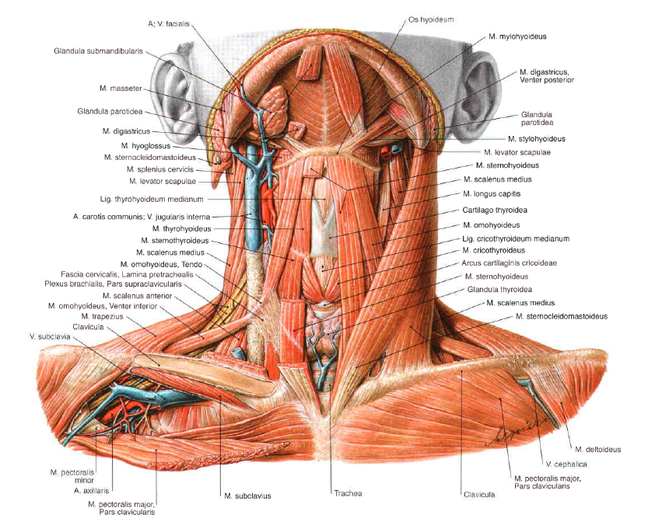
Svaly – supra a infrahyodní svaly

Slide 13
Svaly – supra a infrahyodní svaly
Suprahyodní svalstvo
Funkce je DEPRESE MANDIBULY (kromě stylohyoideus) při FIXOVANÉ JAZYLCE
M. digastricus, mylohyoideus, geniohyoideus – funkce otevírání + retrakce mandibuly
M. stylohyoideus – NEOTEVÍRÁ (pouze táhne jazylku dorzokraniálně a fixuje ji)
Terapie: protažení ústního dna + protrakce mandibuly + vyplazení jazyka?
Infrahyodní svalstvo
Funkce je FIXACE JAZYLKY v kooperaci se suprahyoidními svaly, a tedy umožnění otevření úst (kromě m. sternothyroideus)
M. thyrohyoideus, sternohyoideus, omohyoideus
M. sternothyroideus – stahuje hrtan dolů

Slide 14
Svaly – Fasciální návaznosti
Galea aponeurotica, fascie lebky – propojení přední a zadní strany přes ligamentum nuchae (KEŠ)
M. platysma a fascie krku a obličeje + hluboké svaly krku
Terapie: uvolnění krčních fascií, fascií lebky, fascií obličeje…

Slide 15
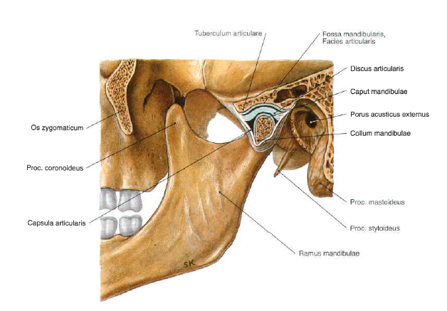
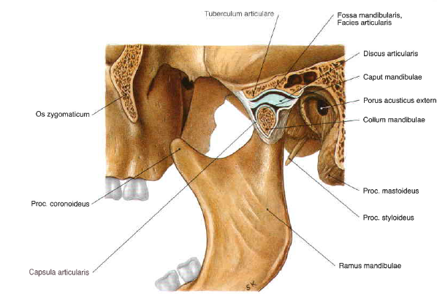
Pohyby TMK
https://www.youtube.com/watch?v=Nmg3xl13TY0&ab_channel=FreedomPhysicalTherapyServices
https://www.youtube.com/watch?v=mB468Jh9aAY&ab_channel=AlilaMedicalMedia

Slide 16
Pohyby TMK
Rotační pohyb mezi diskus articularis a caput mandibulae
Translační pohyb disku a hlavičky mandibuly po kloubní ploše
Pohyby mandibuly
Elevace, deprese (min 30mm)
Protrakce (9-11mm), retrakce (0-2mm)
Lateropulze (10-13mm), (mediopulze)

Slide 17
Biomechanika otevírání TMK
2/3 pohybu tvoří rotace a 1/3 translace
Prvních cca 20 mm probíhá pouze rotace
Následně se musí hlavička mandibuly spolu s diskem posunout dopředu a dolů (nejprve hlavice, potom disk) po kloubní ploše os temporale (tah m. pterygoideus lateralis)
Při zavírání se vše děje v opačném pořadí

Slide 18
Poruchy TMK
Strukturální
Úrazy
Degenerativní onemocnění
Zánětlivá onemocnění
Nádory
Funkční
porucha kloubu
Hypermobilita
Hypomobilita
Dislokace disku s repozicí
porucha vazů
retrakce vaziva
zvýšená elasticita
porucha svalů
hypertonus, spasmus
hypotonus, oslabení
porucha řídící funkce CNS
https://www.youtube.com/watch?v=mB468Jh9aAY&ab_channel=AlilaMedicalMedia

Slide 19
Poruchy TMK – co vše je může způsobit?
Příčiny:
Úrazy – zlomeniny, naraženiny, poranění vazů, svalů, kloubu, fascií…
Lékařský zákrok – aplikace zubní protézy, rovnátek, nošení rovnátek, zákroky na zubech, často potíže způsobuje jen délka ošetření (dlouhodobé otevření úst)
Hypermobilita
TrPs ve žvýkacích svalech
Degenerativní onemocnění
Porucha řídící funkce CNS
Psychické faktory
Následky:
Poruchy okluze (skusu) – z důvodu defektního chrupu, špatně nastavené zubní protézy,...
Bruxismus
Artróza TMK
Hypertonus, hypotonus
Poruchy disku - dislokace disku s repozicí a bez repozice
Bolest, …
(Adheze a perforace disku)
Mnohé následky a příčiny se mohou prohodit…

Slide 20
Poruchy TMK – jak na TMK působí změna postury?
Předsunuté držení hlavy
Při předsunutém držení hlavy dochází k hyperextenzí Cp, a tedy následně k anteriornímu posunu maxily – kompenzačně tak musí rovněž dojít k předsunu mandibuly, což znamená stálou kontrakci m. pterygoideus lateralis
Stálá hyperaktivita m. PL může způsobit poruchu v posunu disku

Slide 21
Poruchy TMK – klinické projevy
Bolest TMK, hlavy, zubů, uší
Zvukové fenomény, bruxismus
Porucha funkce TMK
Pseudoneuralgie v obličeji
Řetězení poruch – kineziologický rozbor!
Supra a infrahyoidní svaly, KEŠ, pomocné nádechové svlastvo…
… Dysfunkce polykání, tinitus, vertigo, mimické poruchy, bolest krku, sluchové obtíže

Slide 22
Funkční poruchy TMK
Dislokace disku s repozicí
Při zavřených ústech je disk dislokován před kondyl
Při otevírání se však opět dostává do fyziologického postavení (repozice - v cca 70% případů fenomén lupnutí)
Příznakem je posun střední čáry mezi řezáky na postiženou stranu - to se při repozici vyrovná
Fenomén lupnutí i při zavírání - pokročilejší stav
Dislokace disku bez repozice
Vážnější porucha oproti předchozí
Nejedná se o funkční poruchu - již morfologické změny na retrodiskální tkáni!
Klinicky je při otevírání patrné omezení rozsahu a posunu mandibuly na postiženou stranu
Při bilaterální postižení jsou omezeny i laterální a protruzní pohyby, při jednostranném postižení je pak omezen laterální pohyb na zdravou stranu a při protruzních pohybech se mandibula uchyluje ke straně postižení
Obvykle bývá bolest při pohybu i palpaci, NEBÝVÁ zvukový fenomén
Tělo se na tuto poruchu časem adaptuje - retrodiskální tkáň přebere funkci disku (fibrotizace)

Slide 23
Poruchy TMK - Anamnéza (kromě základní…)
Psychická zátěž
Bruxismus
Ortodontická léčba
Stravovací návyky
Žvýkačky

Slide 24
Diagnostika poruch TMK
Aspekční vyšetření polykacího aktu (jazylka)
Aspekční vyšetření otevírání úst
Řezáková cesta
Test maximálního otevření úst – funkční rozsah 3 prsty !PIP! (aspoň 30 mm, zpravidla 35-56mm)
Palpační citlivost TMK
Před tragem
Přes vnější zvukovod
Odporované pohyby mandibuly
Testy
Vyšetření joint play (per os, palcem přes moláry, stojím na kontra straně)
Manipulační test
Eliminační test
Komplexní gnatologická diagnostika

Slide 25
Testování TMK
Řezáková cesta
P: Leh na zádech
T: Stojí za pacientem, lehce odhrne spodní ret a sleduje symetrii pohybu při otevírání
S-deviace: při dislokaci s repozicí
HT m. PL - deviace na kontra stranu na konci pohybu
Test vyloučení m. PL - špička jazyka na horní patro při otevírání - pokud se deviace upraví, pak je pravděpodobně způsobena HT m. PL
HT= hyper tonus

Slide 26
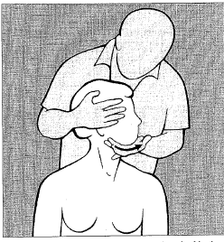
Testování TMK
Odporované pohyby mandibuly
Elevace, deprese
P: Leh na zádech
T: odpor zvenku přes bradu, případně per os palcem přes moláry
Propulze
P: Sed
T: Stojí vedle pacienta nebo za pacientem, odpor přes bradu
Lateropulze
P: Sed
T: stojí za pacientem, mírně pootočí hlavu od ošetřované strany, odpor ze strany přes mandibulu

Slide 27
Testování TMK
Vyšetření joint play
P: Leh na zádech, nebo sed
T: stojí z neošetřované strany, pokud pacient sedí, stabilizuji bokem trup pacienta, palec vložím přes moláry na ošetřované straně, ukazovákem fixuji mandibulu ze strany a ostatní prsty mám položené pod bradou
Bariéra do distrakce, APROXIMACE i lateropulze

Slide 28
Testování TMK
Manipulační test (dynamická komprese)
P: Leh na zádech, sed
T: Prsty obou rukou na caput mandibulae, pacient pomalu otevírá ústa a terapeut přes prsty vyvíjí tlak dopředu a nahoru
Tímto tlakem terapeut ztěžuje možnost posunu kondylu pod dislokovaný disk
Následkem dojde buď ke zpoždění zvukových fenoménů u dislokace s repozicí, případně k jejich zesílení, nebo k úplnému vymizení, pokud tlakem zcela zabráníme posunu kondylu po disk. Potom se ale také výrazně sníží rozsah pohybu do otevření

Slide 29
Testování TMK
Eliminační test – k diagnostice zvukových fenoménů
P: Sed, pomalu otevírá ústa v protruzním postavení
Pokud zvukové fenomény vymizí, jedná se o dislokaci disku s repozicí.

Slide 30
Mobilizace

Slide 31
Mobilizace TMK
Mobilizace jazylky
Mobilizace čelisti do distrakce (deprese)
přes PIR, per os, palcem přes spodní moláry, druhá ruka fixuje hlavu P P: Leh na zádech
T: stojí před pacientem nebo z neošetřované strany
Release s nádechem!
Mobilizace čelisti do lateropulze
přes PIR, zvenku přes bradu (viz obrázek)
Mobilizace čelisti mediálně
Pružením, zvenku před zevním zvukovodem
P: Leh na zádech, hlava otočená k neošetřované straně
T: Přiloží palce na TMK – bariéra a dopružit pro vyšetření + repetetivní pružení

Slide 32
Ošetření svalů TMK

Slide 33
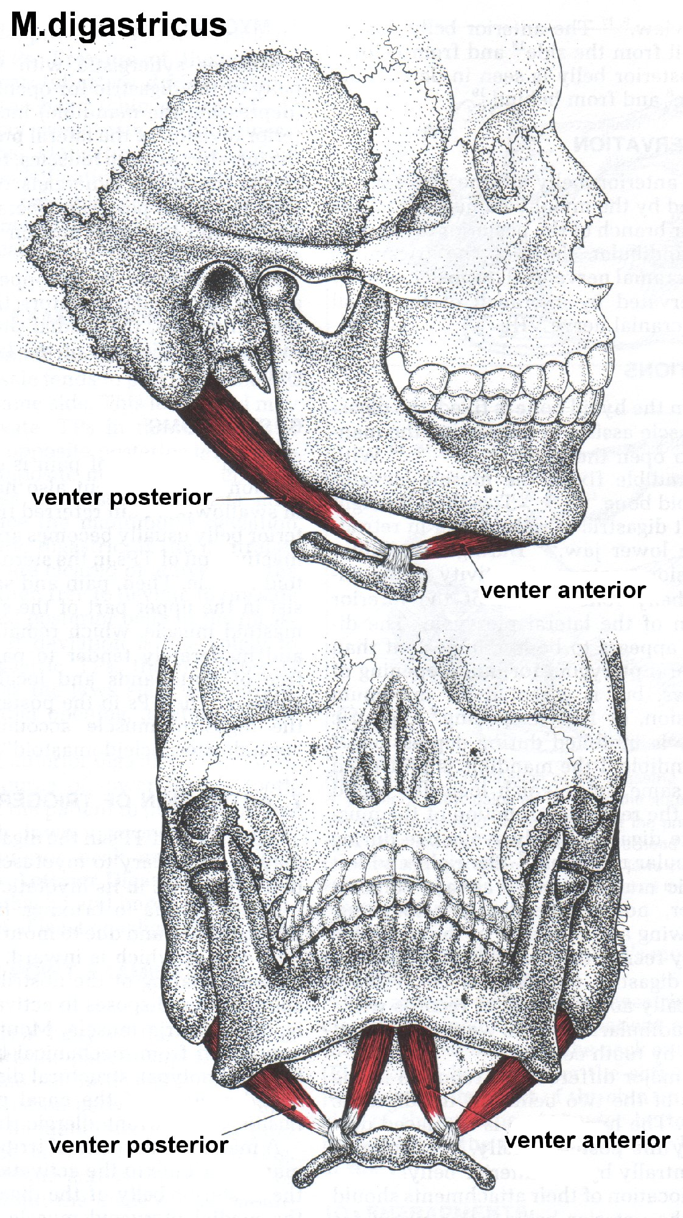
M. digastricus
Z: venter posterior: incissura mastoidea processi mastoidei
Venter anterior: fossa digastrica mandibulae
Ú: přechází do sebe tenkou šlachou, která podbíhá fibrózní poutko na jazylce
F: elevace jazylky, deprese mandibuly
PIR, pressura
Palpace dle části, PIR dle ošetřované části a strany

Slide 34
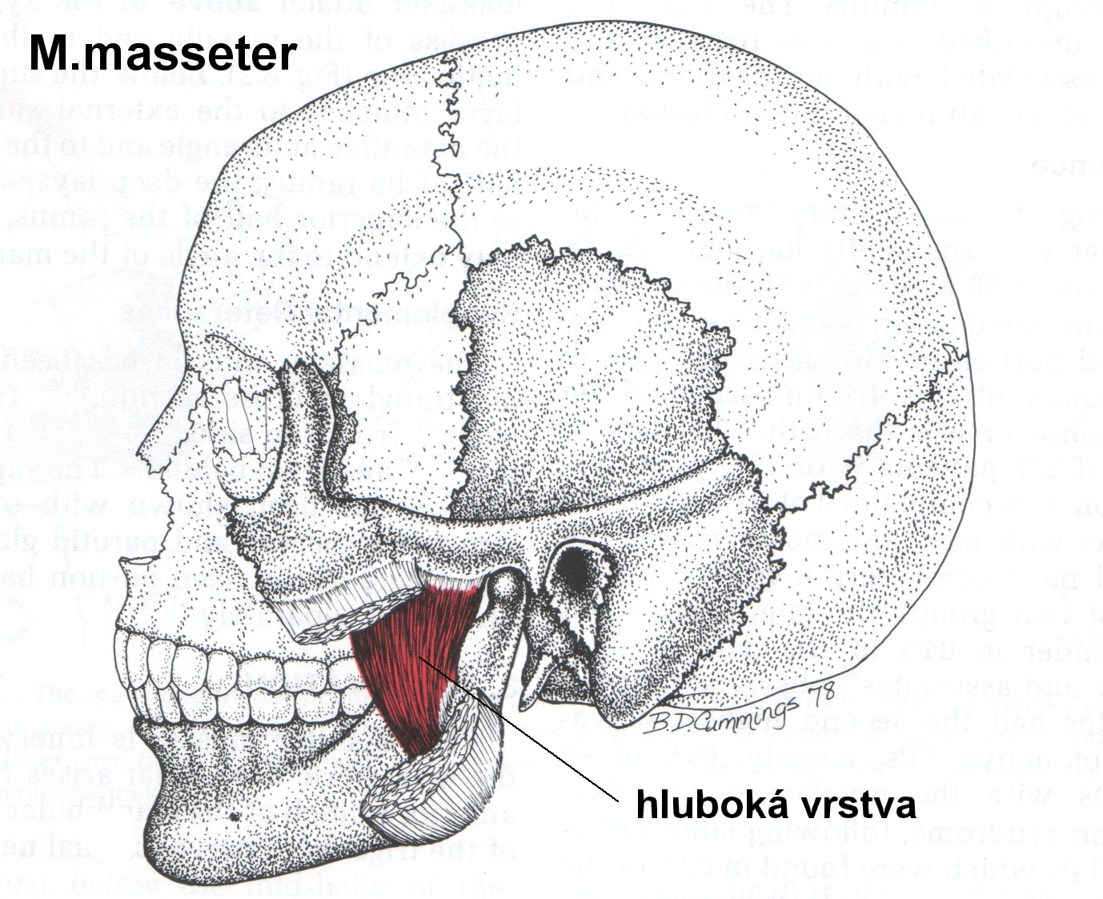
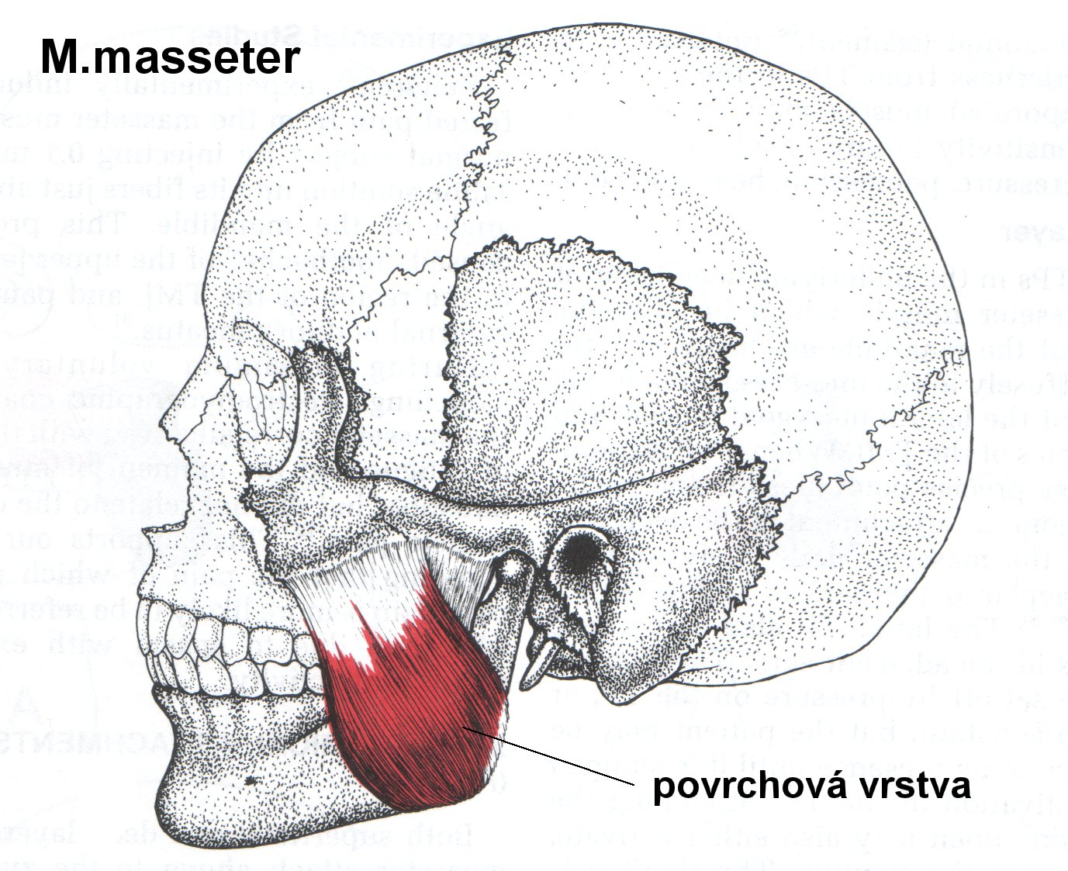
M. masseter
Z: arcus zygomaticus
Ú: angulus amndibulae a tuberositas masseterica, ramus mandibulae
F: elevace mandibuly, skus (protrakce, retrakce)
PIR, pressura
Pir- otevření úst za bradu, fixace přes čelo

Slide 35
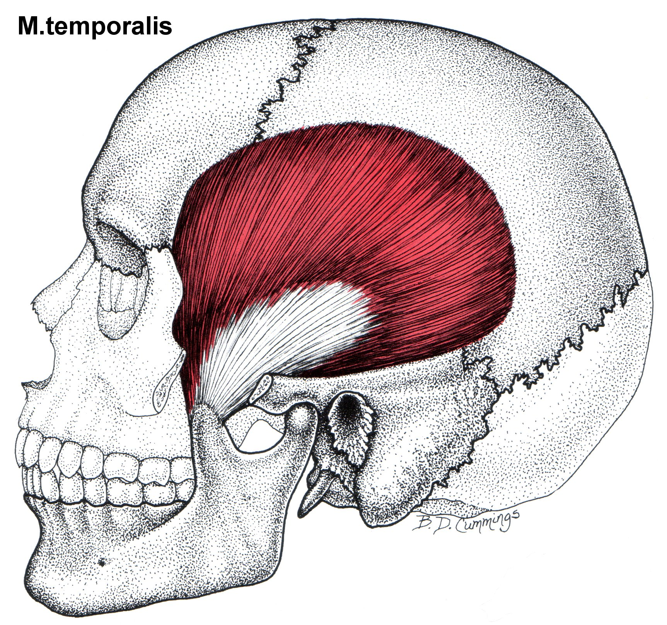
M. temporalis
Z: fossa temporalis os temporale
Ú: processus coronoideus mandibulae
F: elevace mandibuly (zavírání úst)
PIR, pressura
Stejně jako u masseteru

Slide 36
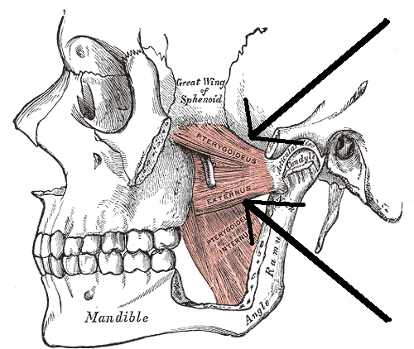
M. Pterygideus lateralis
Z: crista infratemporalis alae majoris a lamina lateralis processus pterygoidei ossis sphenoidalis
Ú: fovea pterygoidea pod hlavicí mandibuly, pouzdro čelistního kloubu
I: n. pterygoideus lateralis (trigeminus)
F: oboustranná kontrakce: protrakce mandibuly
jednostranná kontrakce: tah mandibuly na opačnou stranu

Slide 37
M. pterygideus medialis
Z: fossa pterygoidea a tuber maxillae
Ú: tuberositas pterygoidea na angulus mandibulae (vnitřní plocha).
I: n. pterygoideus medialis (3. větev trigeminu).
F: oboustranná akce – elevace mandibuly; jednostranná akce – tah mandibuly na opačnou stranu.

Slide 38
Terapie TMK

Slide 39
Terapie TMK
Chirurgická
Miniinvazivní
Konzervativní
Fyzioterapie
Aplikace různých druhů nákusných dlah
Používají se nejčastěji ke stabilizaci kloubu u diskopatií či u artrotických změn, při vadách skusu nebo pro uvolnění žvýkacích svalů
Maximální doporučovaná doba léčby pomocí nákusných dlah je 6M

Slide 40
Terapie TMK
Fyzioterapie – pochopitelně podle typu obtíží, ale obecně:
Klidový režim kloubu – stravovací návyky (měkká strava, menší sousta), žvýkání žvýkaček… atd.
Cílené relaxační cvičení TMK
Mezi předními zuby mezera o velikosti tužky, jazyk spočívá na horním patře (výslovnost písmene N)
Jacobsonova progresivní relaxace, Schultzův autogenní trénink
Terapie hypomobilního kloubu
Masáže, PIR,…
Remodelační cvičení – pokud dochází k deviaci mandibuly
A) Jazyk na horní pátro + tlak do retruze čelisti po dobu 5 sekund (aktivace depresorů, inhibice elevátorů čelisti)
B) P: ukazováky na TMK, sed před zrcadlem, jehož středem visí nit, která je přesně uprostřed mezi předními zuby – pacient tak má feedback při kontrolovaném otevírání, kdy má jazyk na horním patře a čelist tlačí mírně do retruze.
C) Nácvik retruze mandibuly po dobu 5s, případně současné pomalé otevírání a zavírání Používají se se u pacientů po subluxaci TMK nebo např. pokud zanikají zvukové fenomény při otevírání v retruzi.

Slide 41
Terapie TMK
Fyzioterapie u hypermobility
Směr deviace – u dislokace disku na stranu postižení X u subluxace na stranu zdravou
Zvukové fenomény – u dislokace disku na konci elevace X u subluxace již na začátku elevace
Terapeutické techniky
Aproximace kloubu
Stabilizační cvičení (např. PNF rytmická stabilizace…, izometrické kontrakce) – cvičíme v různých fázích deprese mandibuly
Zásady: Nejít přes zvukový fenomén, necvičit přes bolest, u většiny cvičení jazyk proti hornímu patru? Aspoň na začátek?

Slide 42
Zdroje
FIKÁČKOVÁ, H. a JIRMAN, R. Dislokace kloubního diskutemporomandibulárního kloubu. Review. Česká stomatologie. 2002, roč. 102, č. 5, s. 187-196.
CHVOJKOVÁ, Dana. Temporomandibulární kloub a jeho rehabilitace. Umění fyzioterapie. 2020, č. 9, s. 55-63. ISSN 977 2464 678 026.
LEWIT, Karel. Manipulační léčba v myoskeletální medicíně. 5. přeprac. vyd. Praha: Sdělovací technika ve spolupráci s Českou lékařskou společností J.E. Purkyně, c2003. ISBN 80-86645-04-5
PODĚBRADSKÁ, Radana. Funkční poruchy pohybového systému – Komplexní kineziologický rozbor. Praha: Grada, 2018, ISBN: 978-80-271-0874-9
SOBOTTA, Johannes. Sobottův Atlas anatomie člověka. Praha: Grada, 2007. ISBN 80-247-1870-7
The Trigger Point & Referred Pain Guide. Online. C2014-2024. Dostupné z: http://www.triggerpoints.net/. [cit. 2024-11-24].
VACEK, J. a ZEMANOVÁ, M. Temporomandibulární dysfunkce. Rehabilitace a fyzikální lékařství. 2003, roč. 10, č. 3, s. 103-108.
VELEBOVÁ, Kristýna a SMÉKAL, David. Fyzioterapie temporomandibulárních poruch. Rehabilitace a fyzikální lékařství. 2007, roč. 14, č. 1, s. 24-30. ISSN 1211-2658.
WikiSkripta. Online. Dostupné z: https://www.wikiskripta.eu/w/Home. [cit. 2024-11-24].

